Slide 1
Семья и город: опыт преодоления трудностей
Из опыта работы команды специалистов,
родителей и детей города Тюмени

Slide 2
Пути преодоления недоверия ребенка и семьи к команде специалистов
Развитие психолого-педагогических методов взаимодействия с ребенком и семьей: присоединения к проблеме, разделения ответственности, включения в совместную деятельность и др.
Социально-психологические и организационно-управленческие: развитие волонтерства и социального посредничества, наставничества и служб социальной помощи.
Социально-экономические: расширение возможностей трудоустройства, в том числе подростков, выход семьи на самообеспечение, развитие механизмов материального поощрения одаренных детей, социальных «лифтов».

Slide 3
Пути преодоления ведомственных «барьеров» в системе работы с ребенком и семьей
21 алгоритм, в том числе:
Формирование межведомственных команд
Межведомственная школа подготовки специалистов
о выявлении и оказании помощи детям, склонным к совершению суицида;
о предупреждении краж несовершеннолетних в торговых центрах;
об оказании социально-реабилитационных услуг семье, находящейся в ТЖС и др.
- социальной службы экстренного реагирования «Ребенок и семья» в городе Тюмени,
службы инспекторов по охране детства ,
службы социально-правового и психологического сопровождения детей и членов из семей в следствии и другие,
Молодежная Администрация города Тюмени и другие.
тренинги формирования единых подходов в разрешении конкретных ситуаций;
дополнительные образовательные курсы и др.

Slide 4
Обновление содержания деятельности комиссии по делам несовершеннолетних и защите их прав
Выстраивание логики работы комиссии как коллегиального органа и координатора:
Организация раннего выявления неблагополучия ребенка и семьи, изучение причин и условий, способствующих ухудшению положения семьи, ее социальных связей и окружения,
Организация деятельности команды специалистов по оказанию помощи ребенку и семье,
Организация работы комиссии с ребенком и семьей на основе диалога,
Последовательное психолого-педагогическое, социальное и правовое воздействие на семью в процессе формирования объективной ответственности,
Принятие коллегиальных решений на всех этапах работы с ребенком и семьей.

Slide 5
Развитие системы коммуникаций
1 блок
Интернет-портал «Тюмень – наш дом» (проекты «Я решаю», «ТвоЯ Тюмень», «Твори добро» и др.
Использование профилактических возможностей аппаратно-программного комплекса «Безопасный город»,
Социальный медиа-портал «Растим будущее»,
Проект «Киберпатруль Тюмени»,
Образовательные семейные программы по безопасному пользованию информационно-коммуникационной сетью Интернет,
Формирование и ведение социальных групп в сети Интернет,
Оказание различных видов помощи посредством сети Интернет.
2 блок
Проект общественного управления городом «Молодежная Администрация Тюмени»,
Развитие института наставничества в технологии «Большие братья – большие сестры»,
Расширение сети детско-родительских клубов, клубов молодой семьи, клубов по интересам, групп взаимопомощи и взаимоподдержки и др.
Расширение сети телефонов Доверия

Slide 6
Поиск путей повышения эффективности работы с ребенком и семьей, находящихся в тжс
алкоголизм
безнадзорность
преступность
Использование современных медицинских препаратов (Вивитрол), возможностей совместного пребывания ребенка и родителя в центре реабилитации, медиативных форм работы с социальным окружением семьи.
Расширение программ родительского всеобуча в школах,
Расширение муниципального заказа на оказание услуг дошкольного и дополнительного образования детей, работу спортивных организаторов,
Реализация проектов социального партнерства с не бюджетным сектором в сфере досуга, оздоровления и образования
Обновление содержания программ воспитания школьников в части формирования законопослушного поведения,
Реализация комплексных профилактических проектов («Шанс», «Рука помощи», «Парашют» и др.)

Slide 7
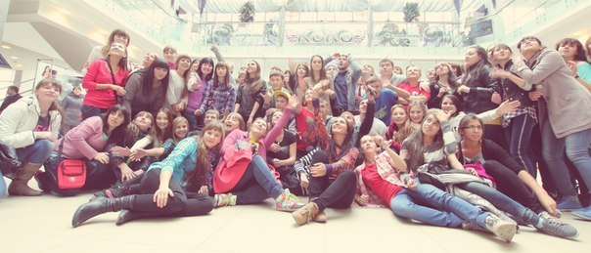
Городской слет наставников «Рука помощи». 2016 год

Slide 8
Спасибо за внимание !
Елена Анатольевна Анфилофьева – заместитель председателя комиссии по делам несовершеннолетних и защите их прав при Администрации города Тюмени
625036, город Тюмень, ул. Луначарского, д.61., офис 106
Тел: 8(3452) 510-862, +7922-266-82-96

